Slide 1

Jaqueline Ingridy Siqueira Lima
Estudante de Análise e Desenvolvimento de Sistemas apaixonada por transformar dados em insights estratégicos

Slide 2

Contato e Perfil Profissional
Informações de Contato
Sobre Mim
E-mail: jaquelineingridy19@gmail.com
Estudante de tecnologia com experiência prática em projetos de residência tecnológica com empresas como Accenture e BlackBelt. Desenvolvi dashboards analíticos em Power BI e aplicações web completas integrando front-end e back-end.
Telefone: (81) 98966-6740
Localização: Camaragibe - PE
LinkedIn/GitHub
Apaixonada por coletar, tratar e visualizar dados para facilitar decisões estratégicas. Busco minha primeira oportunidade de estágio para aplicar conhecimentos em um ambiente corporativo dinâmico.

Slide 3

Objetivos Profissionais
Primeira Oportunidade
Aplicação Prática
Utilizar conhecimentos em Power BI, SQL e Python para resolver desafios reais e gerar valor mensurável para a organização
Conquistar estágio na área de Dados ou Engenharia de Software para iniciar minha jornada profissional com propósito e aprendizado contínuo
Desenvolvimento Acelerado
Colaborar com equipes experientes, absorver conhecimento técnico e acelerar minha evolução profissional através de desafios práticos

Slide 4
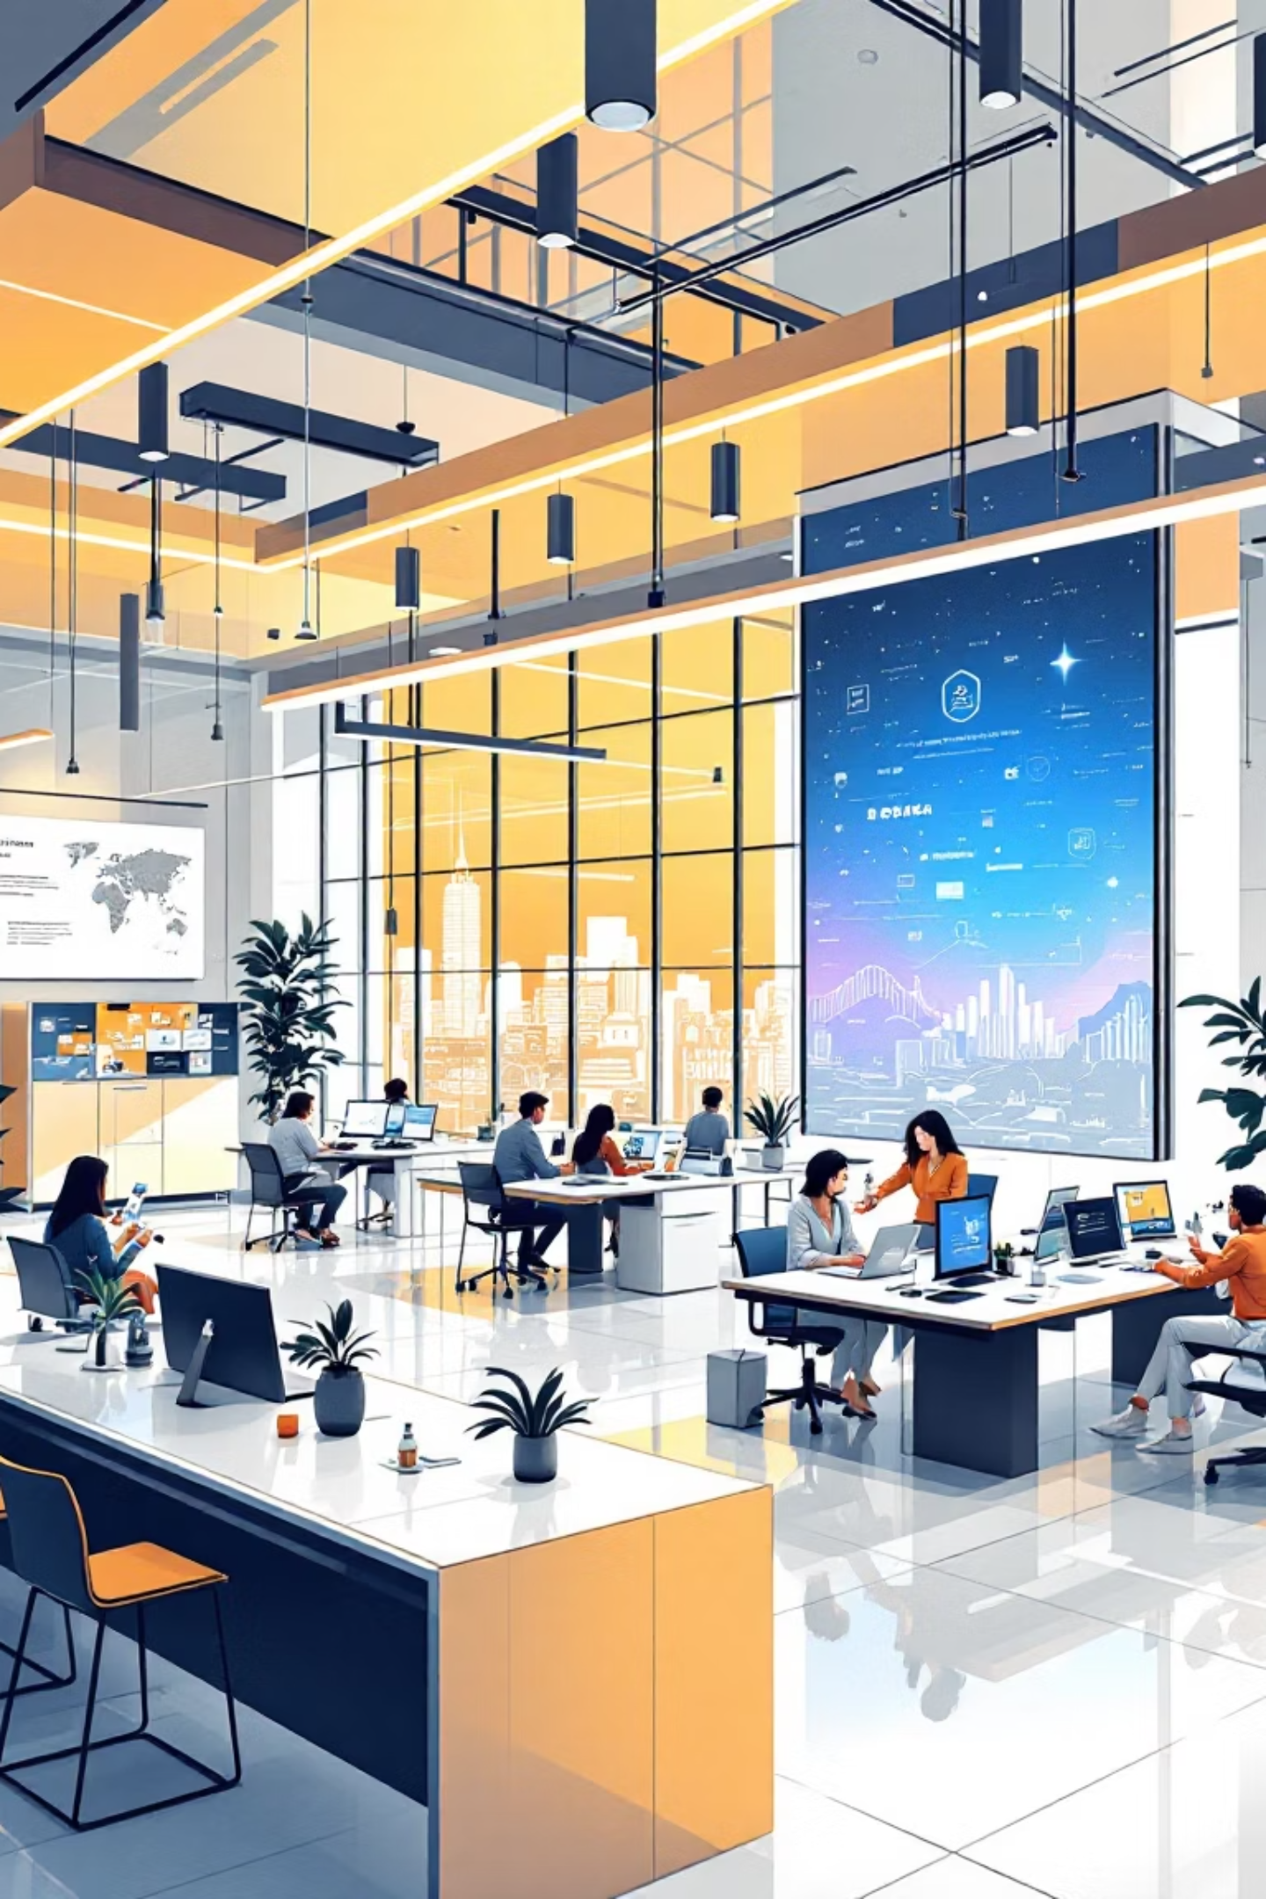
Residência Tecnológica - Porto Digital
Experiência prática através de três projetos consecutivos em parceria com empresas líderes do mercado, desenvolvendo soluções tecnológicas reais e impactantes.
1
2° Período - Jornal do Comércio
Desenvolvimento de interface web interativa para player de música com foco em experiência do usuário
2
3° Período - Accenture
Aplicação web completa para gerenciamento de finanças pessoais com integração full-stack
3
4° Período - BlackBelt
Dashboard analítico de vulnerabilidades em Power BI para equipe de cibersegurança

Slide 5
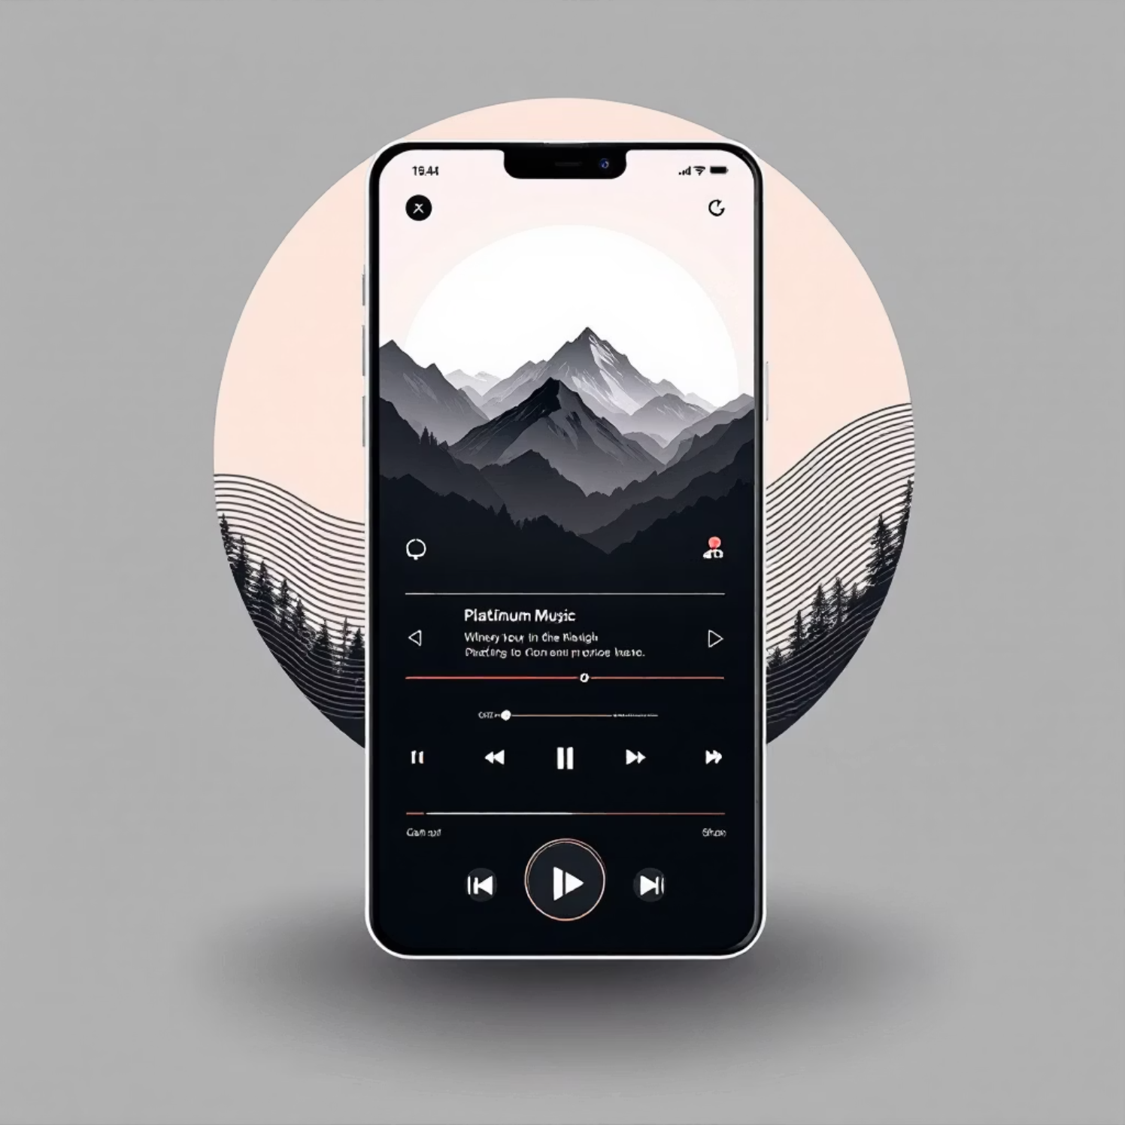
Projeto Jornal do Comércio: Player de Música
Interface Web Interativa
Primeiro projeto da residência tecnológica focado em criar uma experiência de usuário fluida e intuitiva para reprodução de música na web.
Funcionalidades Desenvolvidas:
Sistema de reprodução e pausa
Navegação entre faixas musicais
Interface responsiva e moderna
Controles interativos em JavaScript
Fundamentos: HTML, CSS, JavaScript - Base essencial para desenvolvimento web

Slide 6
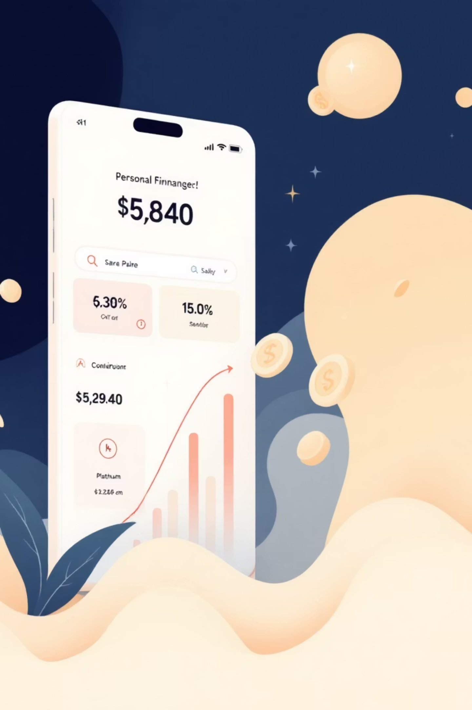
Projeto Accenture: Finanças Pessoais
Aplicação Web Full-Stack Completa
Criei uma solução integrada para gerenciamento financeiro pessoal, conectando front-end responsivo com back-end robusto e banco de dados relacional.
01
02
Front-End Interativo
Back-End Python
Interface em HTML, CSS e JavaScript com Fetch API para comunicação assíncrona
API desenvolvida em Flask com endpoints para cadastro de pessoas, receitas e contas
03
Banco de Dados
SQL Server para persistência e geração de balanços mensais automáticos
Stack Tecnológica: HTML, CSS, JavaScript, Python, Flask, SQL Server

Slide 7
Projeto BlackBelt: Análise de Vulnerabilidades
Dashboard de Cibersegurança
Desenvolvi dashboards interativos em Power BI transformando dados brutos de segurança em insights visuais e acionáveis para tomada de decisão estratégica.
Métricas Implementadas:
Tempo Médio de Correção (MTTR)
Indicadores de SLA
Análise de padrões de vulnerabilidades
Relatórios de eficiência da equipe
Tecnologias: Power BI, Análise de Dados, Segurança da Informação

Slide 8




Arsenal de Competências Técnicas
Análise de Dados & BI
Banco de Dados
Expertise em Power BI para criação de dashboards dinâmicos e Excel para análise e manipulação de dados complexos
Experiência prática com SQL Server, incluindo modelagem, queries otimizadas e integração com aplicações
Desenvolvimento Back-End
Desenvolvimento Front-End
Conhecimento em Python e Flask, com fundamentos sólidos em Programação Orientada a Objetos
Domínio de HTML, CSS e JavaScript para criação de interfaces web responsivas e interativas

Slide 9

Competências Comportamentais
Resolução de Problemas
Facilidade natural para analisar desafios técnicos complexos e desenvolver soluções criativas e eficientes
Dinamismo e Multitarefa
Capacidade comprovada de gerenciar múltiplos projetos simultaneamente mantendo qualidade e prazos
Trabalho em Equipe
Excelente relacionamento interpessoal e habilidade para colaborar efetivamente em ambientes diversos
Proatividade e Aprendizado
Curiosidade constante, iniciativa para buscar conhecimento e evolução profissional contínua e autodidata

Slide 10



Desenvolvimento Contínuo
Áreas em que busco melhorar continuamente para alcançar um crescimento mais equilibrado.
Comunicação Proativa
Otimização da Gestão de Tarefas
Aprimoramento da Gestão de Expectativas
Desenvolver maior proatividade para compartilhar ideias e perspectivas em reuniões de equipe e discussões, contribuindo ativamente desde o início.
Aprimorar métodos de organização para gerenciar prioridades e prazos de forma mais eficaz, transformando planejamento em execução com agilidade.
Foco em desenvolver paciência e confiança no processo colaborativo, gerenciando a ansiedade por resultados e valorizando o ritmo da equipe.

Slide 11

Formação Acadêmica e Próximos Passos
Faculdade Católica Imaculada Conceição do Recife (FICR)
Curso: Tecnólogo em Análise e Desenvolvimento de Sistemas
Período: Janeiro/2024 - Julho/2026 (Cursando)
Pronta para o Mercado
Com base técnica sólida, experiência prática em projetos reais e paixão por dados, estou preparada para contribuir desde o primeiro dia em uma equipe de Dados ou Engenharia.
Buscando oportunidades de estágio para transformar dados em decisões estratégicas.

